Slide 1
基於鄰居表搭配多重閘道器之ZigBee網狀網路效能改善
研究生：楊大威
指導教授：吳坤熹老師

Slide 2
目錄
研究背景
研究動機
現有技術
ZigBee網路管理系統
結論
參考資料

Slide 3
研究背景
ZigBee是目前無線感測網路中最常使用的通訊協定，裝置角色協調者、路由器、終端節點。
ZigBee有三種拓樸形態，分別是星狀、樹狀、網狀，網狀通常用在節點數較多的情況下，或是不確定有多少節點的狀況下 ，使用AODV機制。
主要的特色有低傳輸速率、低耗電、低成本、高可靠度，ZigBee使用的節點數最高可以到達65535個。
本論文屬於網狀拓樸。

Slide 4
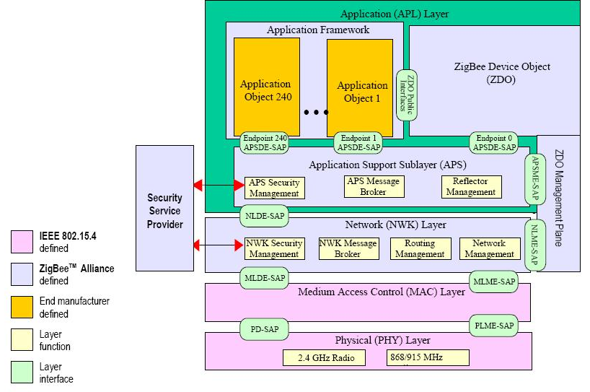
研究背景

Slide 5
研究動機
ZigBee在無線感測的領域中，應用越來越廣泛，例如：智慧家庭、工業控制、醫療、預警系統、監測系統等。在這些系統收集感測資料時，有前人提出在ZigBee樹狀網路中，越上層的節點會有越多的資料量，使得資料在傳輸時會有壅塞的現象，造成網路瓶頸(Network Bottleneck)發生。

Slide 6
研究動機(樹狀)
C
ZigBee協調者
ZigBee節點(路由器、終端節點)
ZigBee路由路徑
C

Slide 7
研究動機(網狀)
C
ZigBee協調者
ZigBee節點(路由器、終端節點)
ZigBee鏈接(Link)
C

Slide 8
研究動機(網狀)
C
ZigBee協調者
ZigBee節點(路由器、終端節點)
ZigBee路由路徑
ZigBee鄰居
C

Slide 9
研究動機
對ZigBee協調者而言負擔非常大，造成ZigBee網路會有非常嚴重的延遲與重送，導致整個網路效能降低，並且無線網路中的節點都是使用電池供應能源，所以減少封包重送，是必然的，就不用在耗費沒必要的能源，增加節點的壽命。

Slide 10
文獻探討
Chinyang Henry Tseng,"Coordinator Traffic Diffusion for Data-Intensive Zigbee Transmission in Real-time Electrocardiography Monitoring",IEEE Transactions on Biomedical Engineering, VOL. 60, NO. 12, DECEMBER 2013.
此作者是透過分散流量的方式，解決瓶頸問題，提出將ZigBee中多媒體資料存取層(MAC)與網路層(NWK)，兩層之間新增一層為Coordinator Traffic Diffusion(CTD)，此層作用是當ZigBee路由節點收到要前往ZigBee協調者封包時，將的目的地原本是協調者修改成自己的網路位址，讓此封包變成是自己接收的，作者將此ZigBee節點稱為RCTD(Router Coordinator Traffic Diffusion)
但是此作法，沒有考慮到ZigBee路由，有可能這些ZigBee路由設備，收到的封包可能才一小部份，其他封包還是前往協調者，所以並沒有完整的解決問題。

Slide 11
文獻探討 Coordinator Traffic Diffusion(CTD)

Slide 12
文獻探討
SN
Sink Node
R
ZigBee路由器
C
ZigBee協調者
E
ZigBee終端設備
R
RCTD

Slide 13
文獻探討 缺點
R1
R2
R3
R4
R5
R6
R7
ZigBee路由路徑
R
ZigBee路由器
R1
R2
R
RCTD
C
ZigBee協調者
C

Slide 14
文獻探討
以上文獻探討，當資料收集到最後的Sink節點或ZigBee協調者是非常壅塞的，造成網路瓶頸的問題，所以本論文同樣的分散所有ZigBee節點的資料，解決CTD路由路徑問題和所有的ZigBee節點預設都會前往相同的目的地，並且開發一套ZigBee網路管理系統，透過圖型化介面能夠在ZigBee網路層中進行修改或微調的動作解決網路瓶頸的問題。

Slide 15
ZigBee 網路管理系統
提出一套ZigBee 網路管理系統(ZigBee Network Management System，簡稱ZBNMS)，此系統功能為:
繪製ZigBee網路拓樸圖
網路瓶頸偵測
修改路由路徑

Slide 16
系統架構
ZigBee Network
Internet or Serial
G
ZigBee Node
G
Sink
node
‧
‧
‧
G
Gateway
ZBNMS

Slide 17
ZigBee 網路管理系統
ZigBee Network Management System
Network Management System
ZigBee Device
ZigBee Node
Network Link Library Javascript & PHP
TCP Socket
TCP Socket
Serial port
Serial port
APL
APL
NWK
NWK
RS-232
Database
MAC
MAC
Web
Controller
TI
TI
CentOS 6.3

Slide 18
ZigBee網路環境
本論文在實驗環境上的設定有兩個條件
在ZigBee收集感測資料的應用中屬於固定周期制，也就是所有的ZigBee節點收集感測資料時間是固定的，例如:每10分鐘回傳一次感測資料。
在ZigBee網路層中AODV完成後的路由表，並不會因為路徑逾時(Time-out)就刪除，會保留，原因有二點，第一因為在本論文使用的實際設備TI CC2530 ZigBee Development Kit設定並不會刪除，除非直到路由表已經填滿，若有新的路徑要加入時，才會刪除逾時的路徑並且將新的路徑填入路由表中，第二路由路徑建立完成之後，ZBNMS會進行修改路由的動作，若將此路徑刪除，AODV機制重新啟動，ZBNMS會需要再跑一次所有流程，包含收集ZigBee網路拓樸、修改路由路徑，事實上兩者路徑最終結果並不會影響最後閘道器的成本平衡，所以為了在實驗上不要跑重複的動作，保持原先的設定。

Slide 19
ZigBee網路環境-閘道器
F
C
ZigBee節點
RS-232
ZigBee Gateway 2
I
A
G
D
J
B
Sink
H
0000(協調者)
ZigBee Gateway 1
E
ZBNMS

Slide 20
ZigBee網路環境-路由路徑(AODV)
F
C
ZigBee節點
路由路徑
ZigBee Gateway 2
RS-232
I
A
G
D
J
B
Sink
H
0000(協調者)
ZigBee Gateway 1
E
ZBNMS

Slide 21
繪製ZigBee網路拓樸-收集資料
ZBNMS使用廣播的方式發送Power_Desc_req請求，在ZigBee協定定義的Power_Desc_req請求必須透過單播的方式給ZigBee節點，此節點才回應請求資訊，所以所有的設備收到此廣播，都會回覆此請求錯誤的訊息回來給ZBNMS，此目的就是要知道目前所有設備的網路位址，下一步就可以使用單播的方式發送IEEE_addr_req、Node_Desc_req、Mgmt_Lqi_req、Mgmt_Rtg_req四種請求。
ZBNMS收集所有節點的資訊，包括設備角色、路由表、鄰居表，透過這些資訊就可以畫出所有節點前往協調者的拓樸圖。

Slide 22
繪製ZigBee網路拓樸-收集資料
IEEE_addr_req
設備本身的IEEE位址
Node_Desc_req
設備本身的相關資訊，設備角色。
Mgmt_Lqi_req
鄰居表
Mgmt_Rtg_req
路由表

Slide 23
繪製ZigBee網路拓樸-收集資料
F
C
ZigBee節點
路由路徑
ZigBee Gateway 2
RS-232
I
A
G
D
J
B
Sink
H
0000(協調者)
ZigBee Gateway 1
E
ZBNMS

Slide 24
偵測網路瓶頸-閘道器成本計算
偵測網路瓶頸是偵測每個閘道器是否有發生網路瓶頸，在所有的ZigBee 節點發送感測資料時，每個ZigBee節點都有獨立的閘道器將資料收集，因此將ZigBee節點數量作為閘道器偵測網路瓶頸的成本。
平衡公式
g表示閘道器數量，Cost(g)表示此閘道器的成本，最後依據平衡公式的判斷是否有發生網路瓶頸。
$$\text{B}={\left(\sum_{g=1}^{n}{cost(g)}\right)}^{2}÷\left(n\sum_{g=1}^{n}{cost\left(g\right)2}\right)$$

Slide 25
閘道器成本
F
C
ZigBee節點
路由路徑
ZigBee Gateway 2(Cost 2)
RS-232
I
A
G
D
J
B
Sink
H
0000(協調者)
ZigBee Gateway 1(Cost 7)
E
ZBNMS

Slide 26
網路瓶頸判斷
$$\text{B}={\left(\sum_{g=1}^{n}{cost(g)}\right)}^{2}÷\left(n\sum_{g=1}^{n}{cost\left(g\right)2}\right)$$
N=2
cost1 = 2, cost2 = 7
B=(2+7)²/(2*(2²+7²))=81/106=0.76
0<B<1
0~0.95 發生網路瓶頸

Slide 27
發生網路瓶頸
F
C
ZigBee節點
路由路徑
ZigBee Gateway 2(Cost 2)
RS-232
I
A
G
D
J
B
Sink
H
0000(協調者)
ZigBee Gateway 1(Cost 7)
發生網路瓶頸
E
ZBNMS

Slide 28
修改路由路徑
當成本計算結果為發生網路瓶頸，下一步就進行修改ZigBee路由路徑的動作， 但是必須要知道每個ZigBee節點擁有多少條路由路徑可以選擇，這是一個非常重要的問題，因為ZigBee採用的是AODV的機制，AODV會選擇一條最佳的路徑前往目的地，在路由表內只會儲存這一條最佳路徑，並不會擁有多條路徑前往相同的目的地。
本論文採用ZigBee原本就有的鄰居表來輔助，會收集每個拓樸的鄰居表，這樣就可以從鄰居的路徑當中選擇一條沒有發生網路瓶頸的閘道器，用此方式解決網路瓶頸的問題，並且將每個閘道器成本平均化，達到平衡的效果。

Slide 29
修改路由路徑-路由路徑(AODV)
F
C
ZigBee Node
Routing
ZigBee Gateway 2(Cost 2)
RS-232
I
A
G
D
J
B
Sink
H
0000(協調者)
ZigBee Gateway 1(Cost 7)
發生網路瓶頸
E
ZBNMS

Slide 30
修改路由路徑-鄰居拓樸
F
C
ZigBee Node
Routing
ZigBee Gateway 2(Cost 2)
RS-232
I
A
Neighbor
G
D
J
B
Sink
H
0000(協調者)
ZigBee Gateway 1(Cost 7)
發生網路瓶頸
E
ZBNMS

Slide 31
路由路徑修改
F
C
ZigBee Node
Routing
ZigBee Gateway 2(Cost 4)
RS-232
I
A
Neighbor
G
D
J
B
Sink
H
0000(協調者)
ZigBee Gateway 1(Cost 5)
E
ZBNMS

Slide 32
成本計算
$$\text{B}={\left(\sum_{g=1}^{n}{cost(g)}\right)}^{2}÷\left(n\sum_{g=1}^{n}{cost\left(g\right)2}\right)$$
N=2
cost1 = 4, cost2 = 5
B=(4+5)²/(2*(4²+5²))=81/82=0.98
0<B<1
0~0.95 發生網路瓶頸

Slide 33
結論
ZBNMS使用Web介面繪製出ZigBee網路拓樸圖，能夠讓使用者便利的觀看目前的網路拓樸，依據平衡公式的判斷，偵測出目前是否有網路瓶頸的發生，若有則可以修改路由路徑，透過鄰居表輔助修改，選擇更好的路徑，達到每個Gateway與節點之間的平衡解決網路瓶頸的問題。
ZBNMS不用增加或修改ZigBee協定的請求，就能夠繪製出ZigBee網路拓樸圖和偵測網路瓶頸。

Slide 34
References
ZigBee Aliance, “ZigBee Specification：ZigBee Document 053474r17”, January 17 2008, http://www.zigbee.org.
王信翔,"IEEE 802.15.4 / ZigBee樹狀網路中的瓶頸問題",國立台灣海洋大學,碩士論文, 2010.
Chinyang Henry Tseng,"Coordinator Traffic Diffusion for Data-Intensive Zigbee Transmission in Real-time Electrocardiography Monitoring",IEEE Transactions on Biomedical Engineering, VOL. 60, NO. 12, DECEMBER 2013.
K. Huang, C. Tseng, J. Wang, and T. Yang, "A Controller-assisted distributed(CAD) load balancing scheme for ZigBee networks", 40th International Conference on Parallel Processing Workshops (ICPPW) , Sep. 2011.

Slide 37
相同目的地
舊有的實際設備預設都是前往協調者，因為只有協調者位址是固定的(0x0000)。

Slide 38
切PAN的方式
因為終端設備PAN必須先預設好，若路由設備沒電了，它沒辦法加入新的網路，所以剩下的終端設備就沒作用了。
E
E
E
E
E
E
E
E
E
E
R
R
R
E
E
E
E
R

